Slide 1

2조 설계문서
데이터베이스
사용자 인터페이스
워크 플로우 설계
AWS 인프라 설계

Slide 2
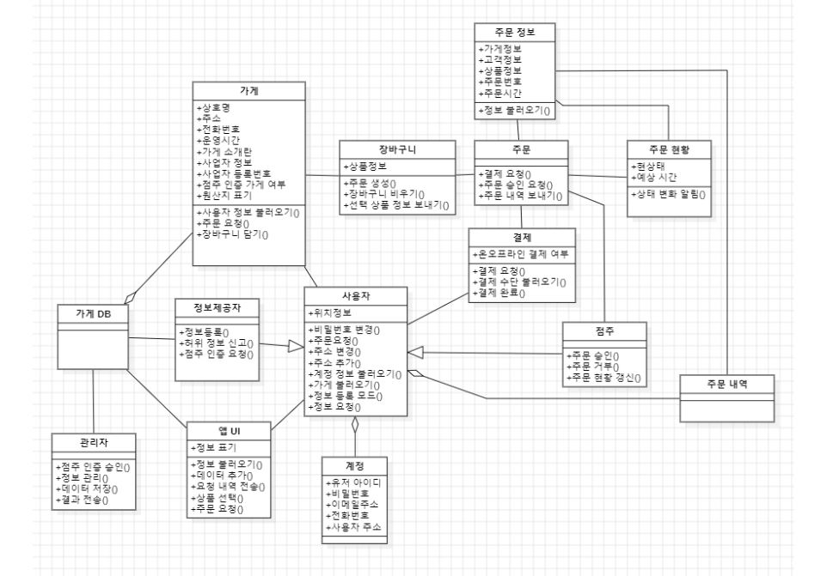
데이터베이스 설계 _ 논리적설계
- Users ↔ Reservations: 1:N 관계 (1명의 유저는 여러 개의 예약을 할 수 있음)
- Restaurants ↔ Reservations: 1:N 관계 (1개의 레스토랑은 여러 예약을 가질 수 있음)
- Reservations ↔ Payments: 1:1 관계 (1개의 예약에 대해 1개의 결제만 가능)
- Users ↔ Notifications: 1:N 관계 (1명의 유저는 여러 알림을 받을 수 있음)

Slide 3
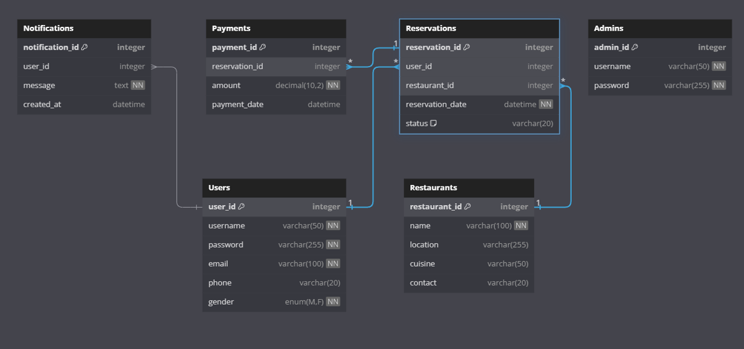
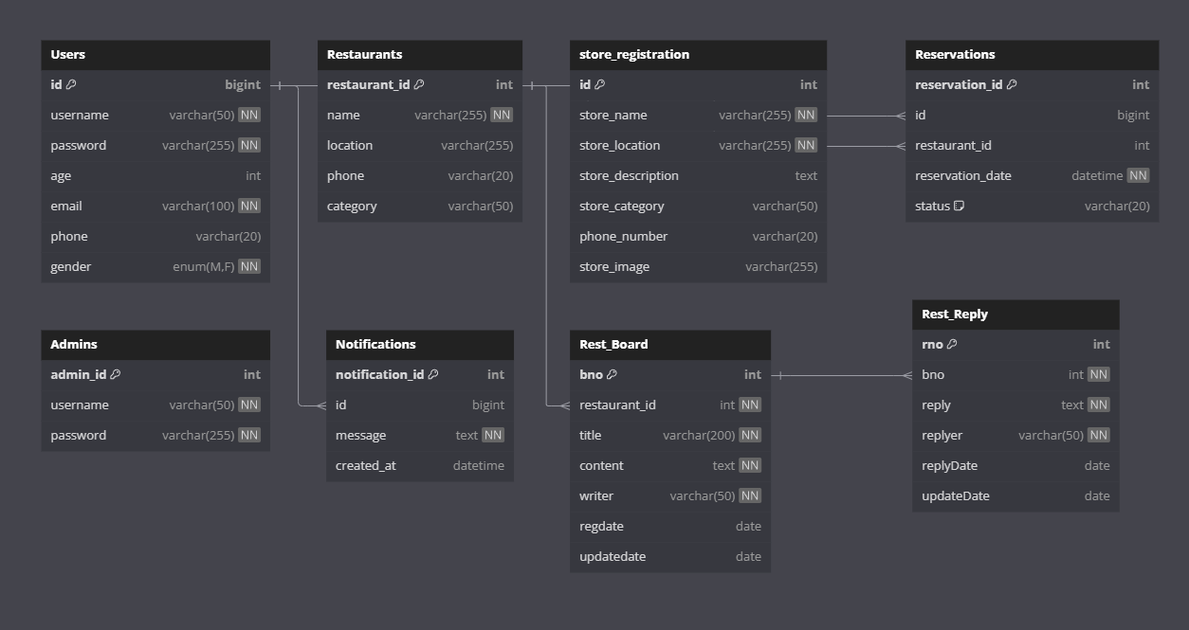
데이터베이스 설계 _ 물리적설계
1차 작업
-> 2차 작업

Slide 4
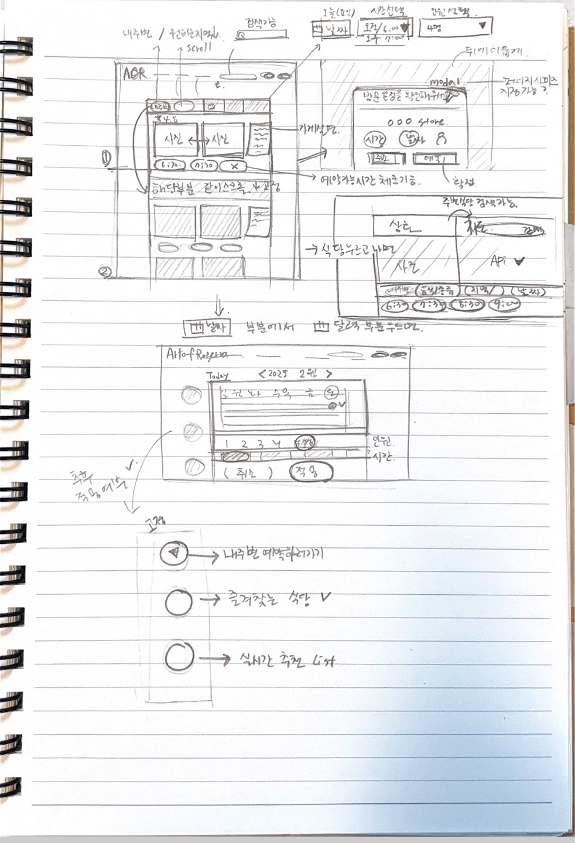

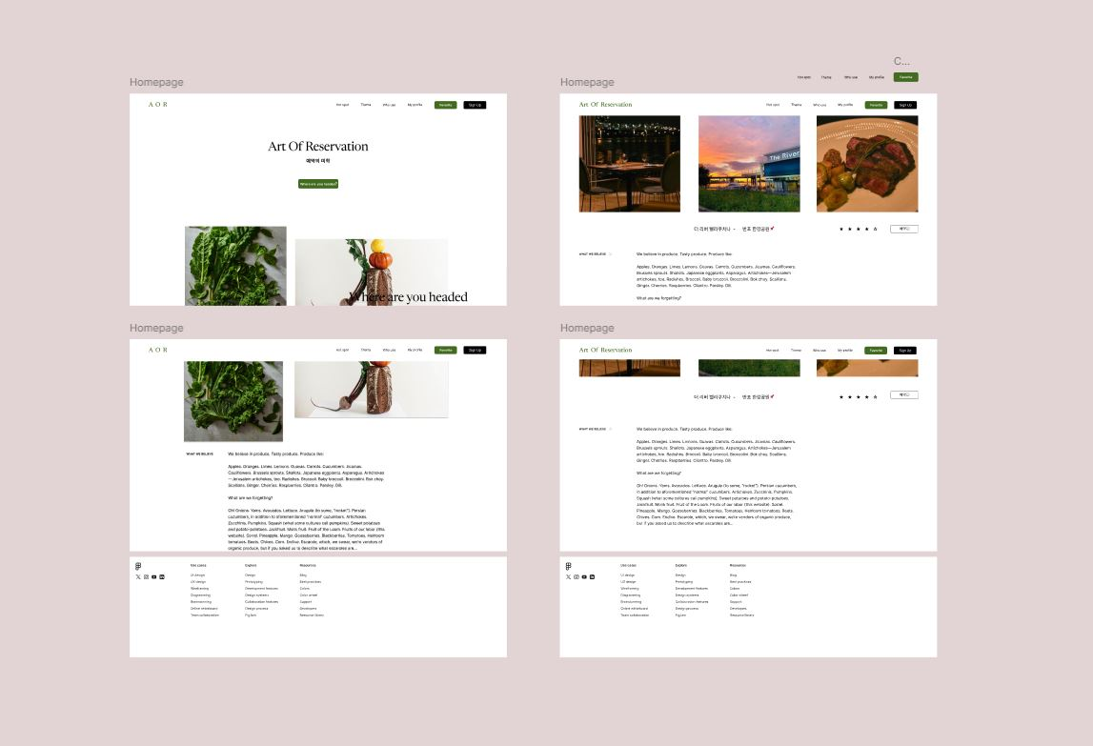
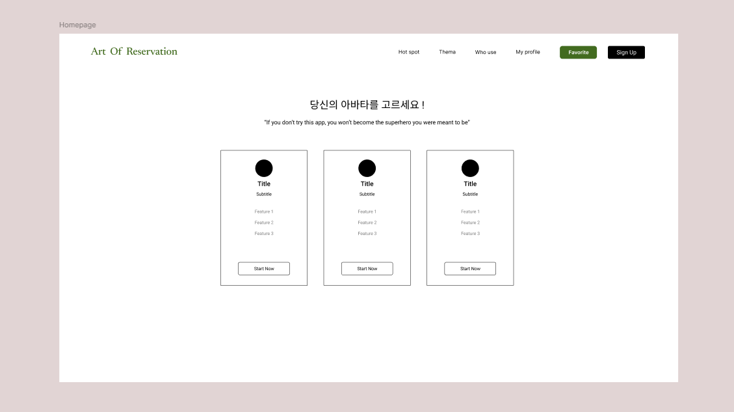
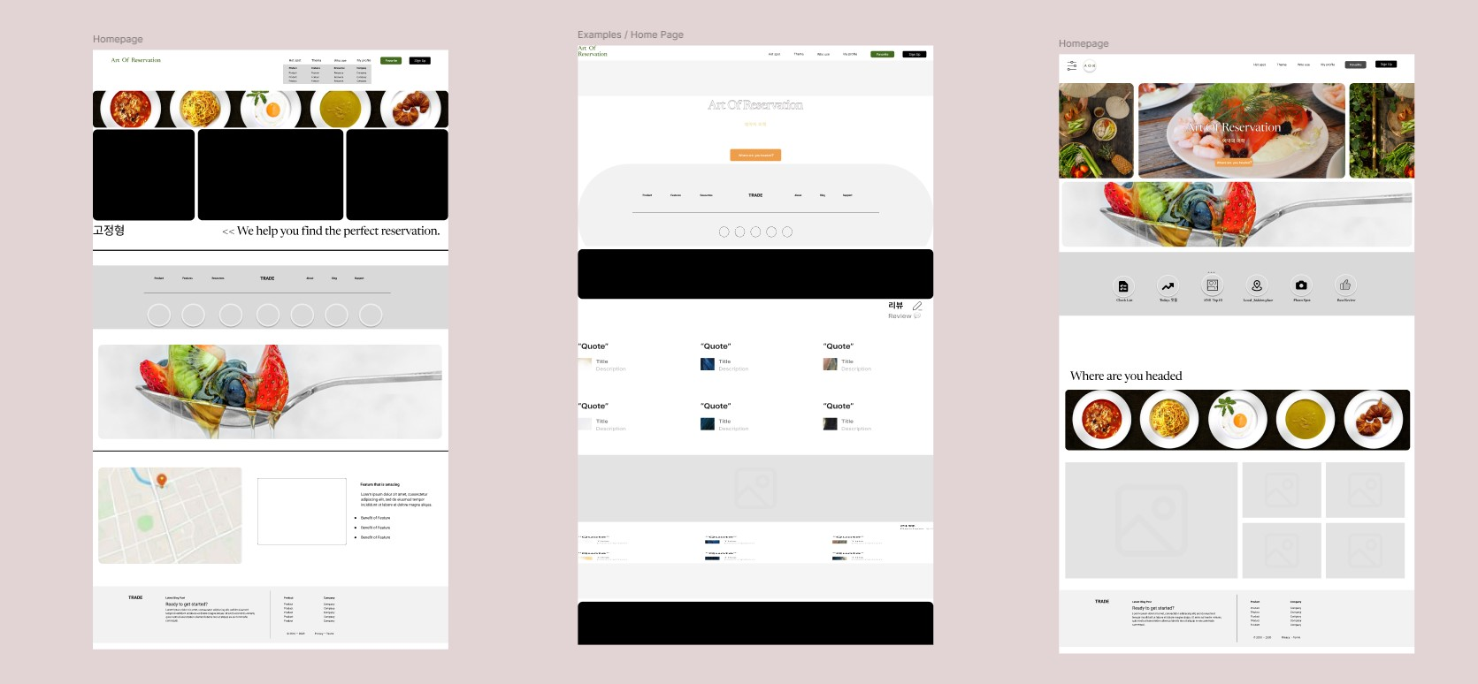
인터페이스 설계

Slide 5
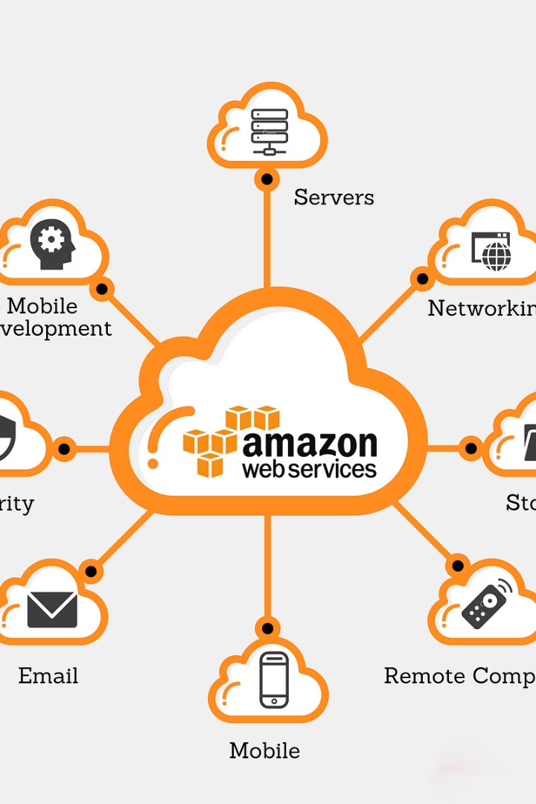
AWS 서비스 개요 및 주요 특징
EC2
S3
가상 서버를 제공하는 서비스로, 다양한 운영 체제와 애플리케이션을 실행할 수 있습니다.
데이터 저장을 위한 객체 스토리지 서비스로, 안정성과 확장성이 뛰어나며 다양한 데이터 유형을 지원합니다.
Lambda
DynamoDB
서버리스 컴퓨팅 서비스로, 코드를 실행하기 위한 서버를 직접 관리할 필요가 없어 개발 및 운영 효율성을 높입니다.
완전 관리형 NoSQL 데이터베이스 서비스로, 고성능 및 고가용성을 제공하며 다양한 데이터 모델을 지원합니다.

Slide 6
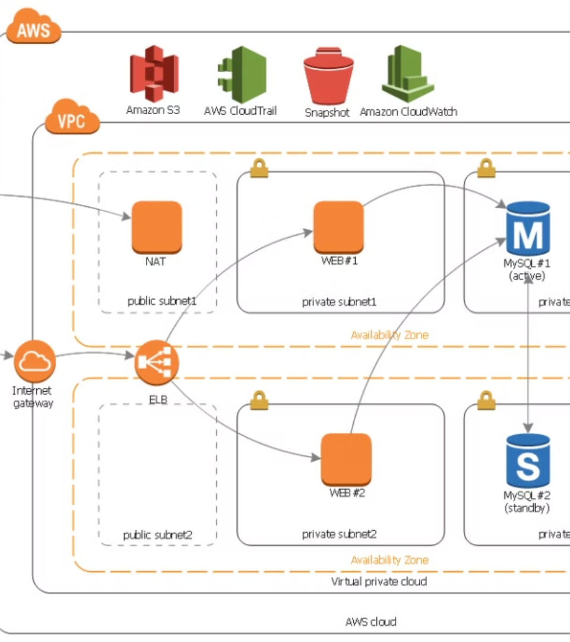



워크플로우 설계
S3 스토리지
다양한 데이터 유형을 저장하고 관리합니다.
EBS 볼륨
EC2 인스턴스에 연결하여 사용하는 블록 스토리지 서비스입니다.
RDS
관리형 데이터베이스 서비스로, MySQL 등 다양한 데이터베이스를 지원합니다.

Slide 7
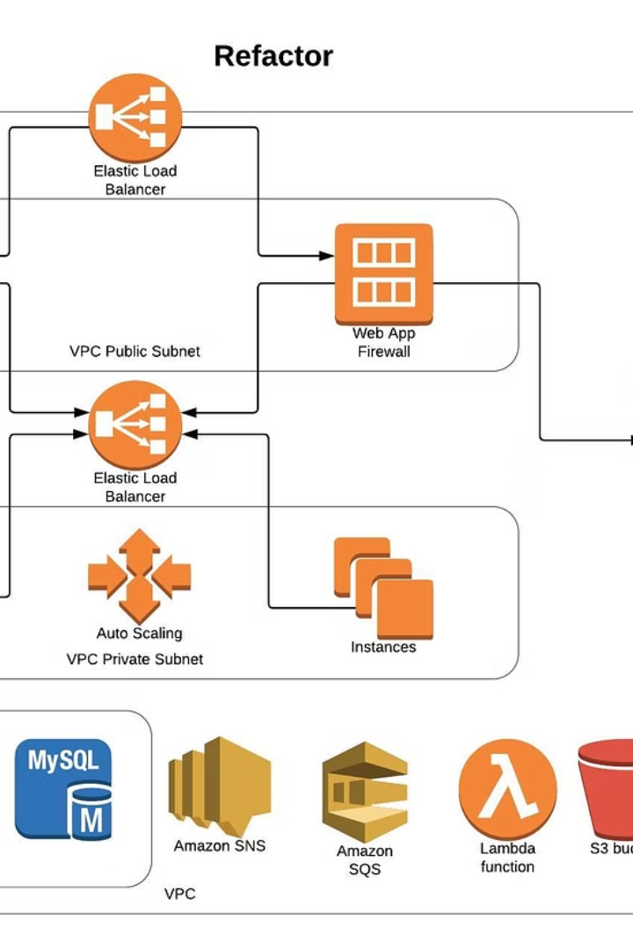
네트워크 설정 및 보안
1
네트워크 설정
VPC, 서브넷, 라우팅 테이블 등을 사용하여 네트워크를 구성합니다.
2
보안 그룹
인바운드 및 아웃바운드 트래픽을 제어하여 보안을 강화합니다.
3
IAM
사용자 및 역할 기반 액세스 제어를 통해 권한을 관리합니다.

